Slide 1
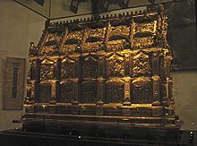

Prva knjiga o Makabejcima – 1 Mak
Filozofsko-teološki institut Družbe Isusove Jordanovac 110
Studij filozofije i teologije
Relikvije Makabejaca u crkvi Sv. Andrije u Kölnu
Notes:
sz11_016.pdf
09.12.2011.
www.ffdi.unizg.hr/amdg
1

Slide 2
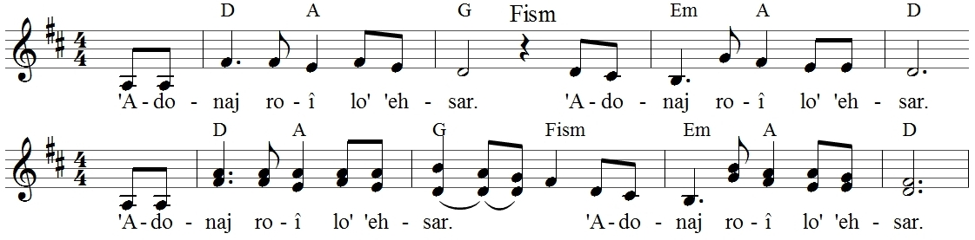
יהוה רעי לא אחסר (Ps 23) [adonaj ro’i lo ehsar]
Gospodin je pastir moj ni u čem ja ne oskudijevam

Slide 3
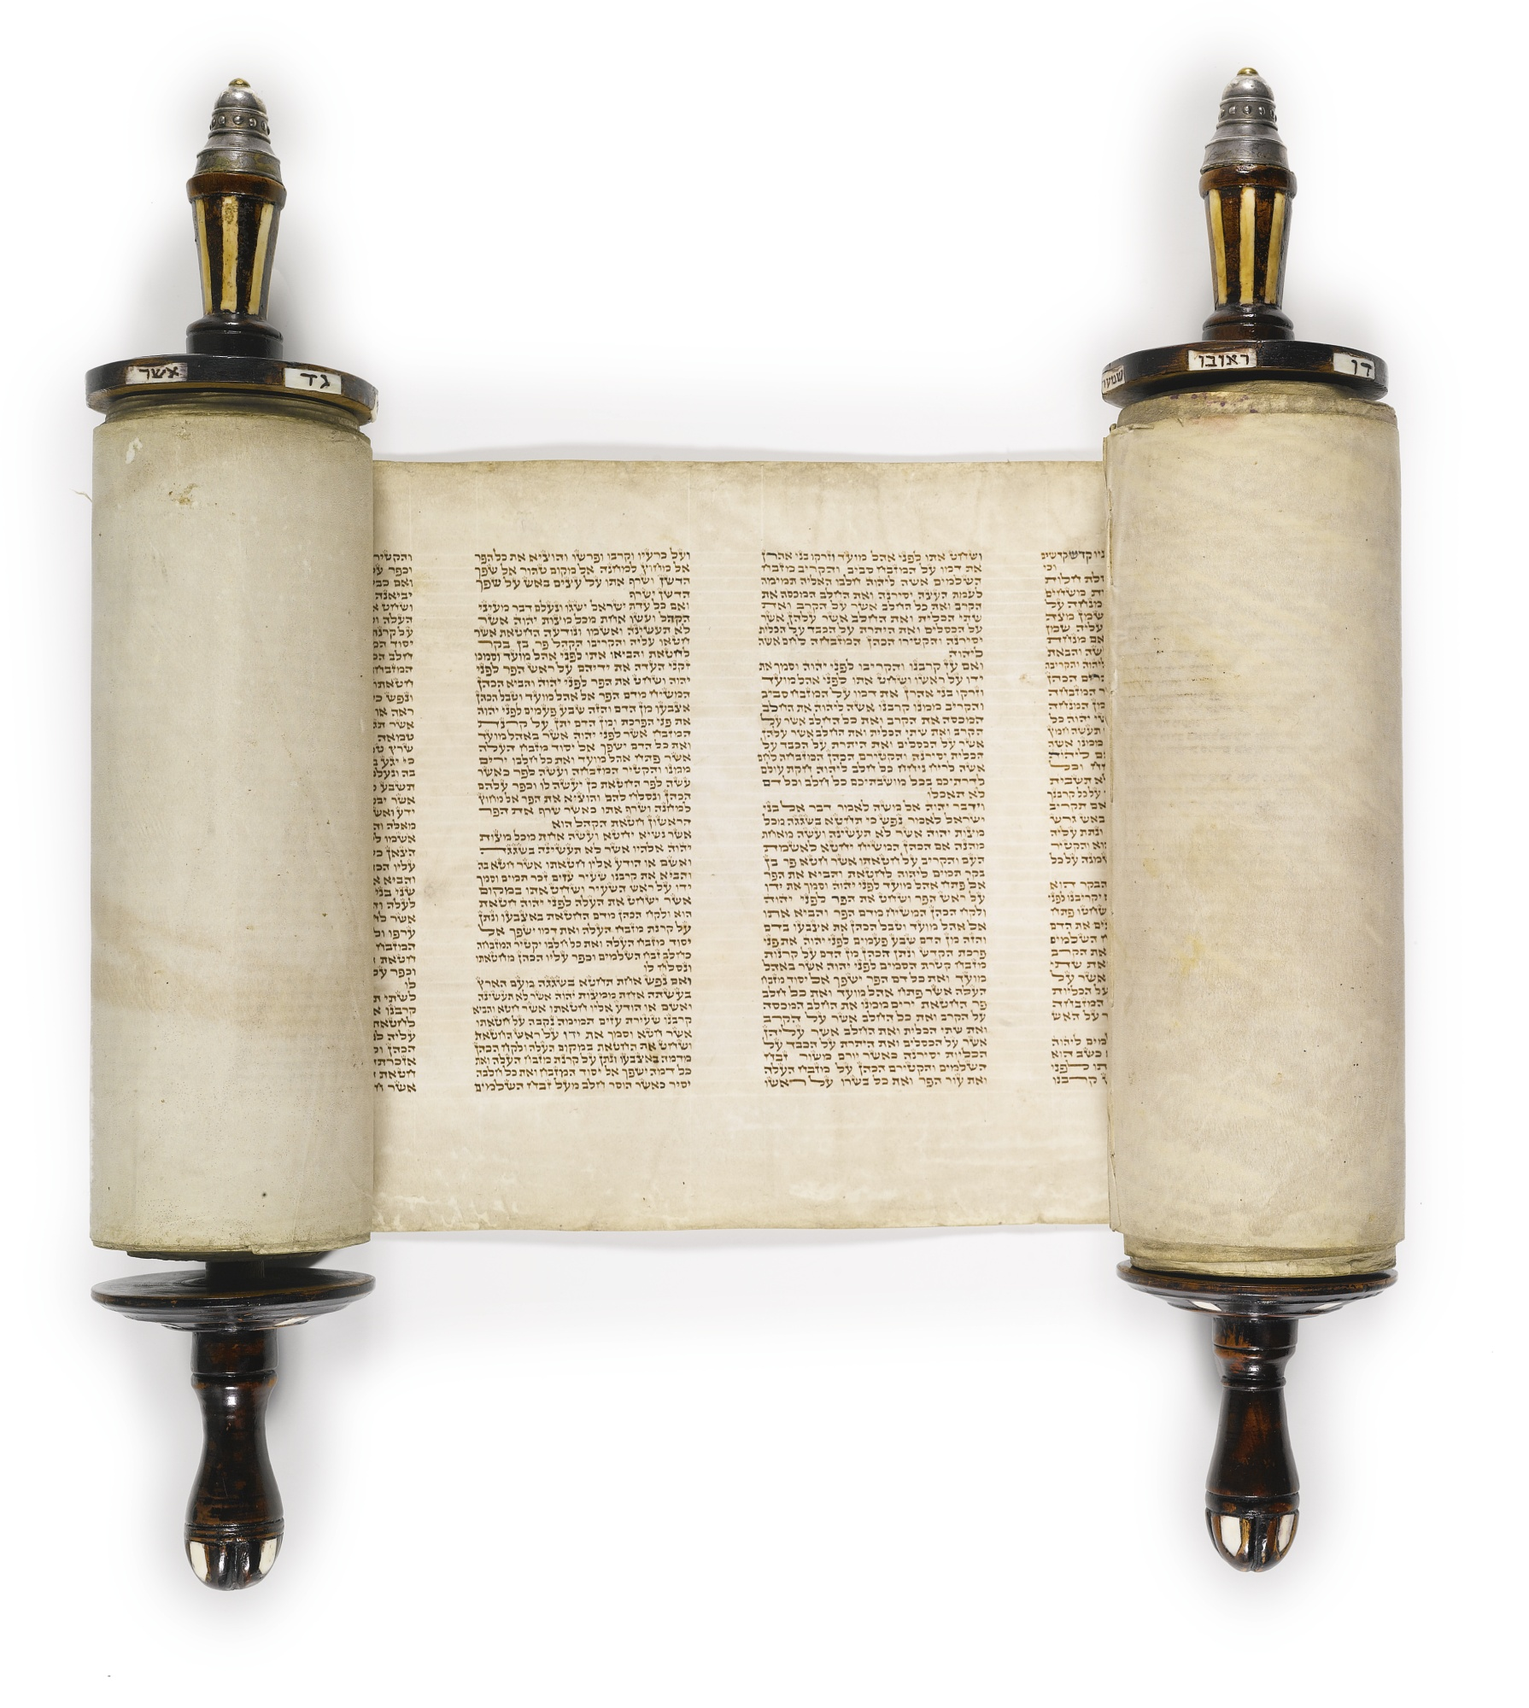
Petoknjižje i Povijesne knjige
Filozofsko-teološki institut Družbe Isusove Jordanovac 110
Studij filozofije i teologije
amdg.eu → Nastava: FTI → Petoknjižje i Povijesne knjige
Literatura, Audio i video udžbenik
3
Notes:
sz001.ppt
14.1.2026.
amdg.eu
3

Slide 4
Prva knjiga o Makabejcima – 1 Mak
Filozofsko-teološki institut Družbe Isusove Jordanovac 110
Studij filozofije i teologije
Relikvije Makabejaca u crkvi Sv. Andrije u Kölnu
* u zemlji
* pristup nevolji ne samo teološki
* najhebrejskije knjige, na grčkom (LXX) deuterokanonske
* grčka vlast
Notes:
sz11_016.pdf
09.12.2011.
www.ffdi.unizg.hr/amdg
4

Slide 5
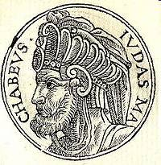
Juda Makabej
naslov po sljedbenicima
djeluje od c3 do c9
u hvalospjevu “lavić” (1 Mak 3,4) – usp. Post 49,9
jedan od 5 braće (2,3-5)
sinovi gorljivog Matatije (c2)
revnost za νόμος i διαθήκη (2,27.50.57)
Zakon i Savez
koji su od 1,11 stavljeni u pitanje:
⬄ “savez s narodima” (διαθήκη 1,11 – συμμαχία 8,17...)
simbol u 1,54; 6,7
“Grozota pustoši”

Slide 6
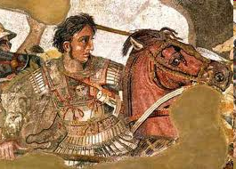
“Helenizacija”
Podjela (1 Mak 6,24):
“sinovi našega naroda zamrziše nas”(6,24 )
Želja u 1,11:
“kao drugi narodi” (1,11)
kao kod uspostave kraljevstva (1 Sam 8)
Lukavstva (1,30; 6,62; 7,27):
nadglednik govori o miru prije napada (1,30)
kralj gazi zakletvu (6,62)
Nikanor himbeno miroljubiv (7,27)
Univerzalizacija u 2,10:
Svi narodi uzeli po dio Izraela (2,10)

Slide 7
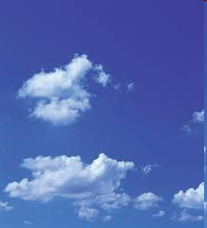
Govor o Bogu
“svi koji se u nj uzdaše, ne poklekoše nikada” (1 Mak 2,61)
“οὐρανός” – ni imenicom “Bog”, ni imenom “יהוה”
Judin govor o Bogu u 3,19.60:
od Neba dolazi jakost (3,19)
“bit će kako Nebo hoće” (3,60)
Opis u 3,50; 4,40.55:
vape k Nebu, upravljaju hvalu k Nebu
Molitva u 4,24:
“Ono je dobro i njegova je ljubav vječna” (4,24)
Pobjeda (2,22; 4,10):
Nebo pred njima mrvi
Bog u 4,11:
“Onaj koji izbavlja Izraela” (λυτρόω 4,11)

Slide 8
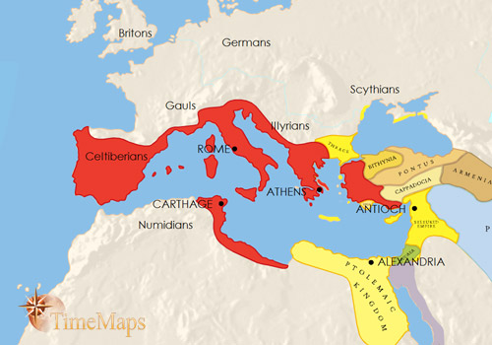
Nova sila – Rim
vrlo pozitivno prikazan
Dobar saveznik (8,1.12)
Moćan (1 Mak 8,2-8):
od Galije i Hispanije do Indije
Demokratska vlast (8,15)
Senat (8,15)
prvi govor Izraelaca u Senatu (8,20), plod u 8,22:
ugovor na brončanim pločama (sadržaj: 8,23-32)
Učinak?
I dalje sukobi
Jonatan c10-12 (zlatno doba 9,73); Šimun c13-16
Rimsko carstvo 200. – 100. pr. Kr

Slide 9
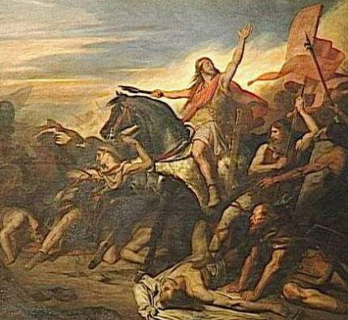
Druga knjiga o Makabejcima – 2 Mak
Povijest Jude
Makabeja
9

Slide 10
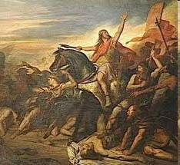
Predgovor i pogovor
Predgovor (2 Mak 2,19-32) ističe:
Juda Makabej (19)
ni otac, ni braća
pravi uvod: pregled sadržaja (19-22)
Izvori (2,23):
πέντε βιβλίων (v23) – iz toga (v26):
skripta! επιτομή (v23.26)
Dvije nakane u 24s:
ἱστορία (v24); ψυχαγονία – vježbanje duše (v25)
Pogovor u 15,37-39:
“ja” v38 (“mi” u predgovoru)
ἀκοή (15,39) – slušanje (⬄ ἀναγινώσκειν – čitati 2,25)
Hebreji (15,37)
10

Slide 11
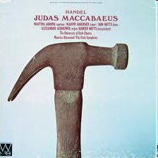
Juda Makabej
nakon predgovora (2,19) tek u 2 Mak 5,27
općenito da se povukao u “pustinju” i u “gore” (5,27)
sve do c8 opis drugih ljudi i događaja
za razliku od 1 Mak često samo nadimak: Makabej
okuplja vojsku (8,1) → pobjeđuje τὰ ἔθνη (v5)
“narodi” = “pogani”
duhovni vođa (8,16):
hrabri vojsku (v16)
u 2 Mak prisutan do kraja
11

Slide 12
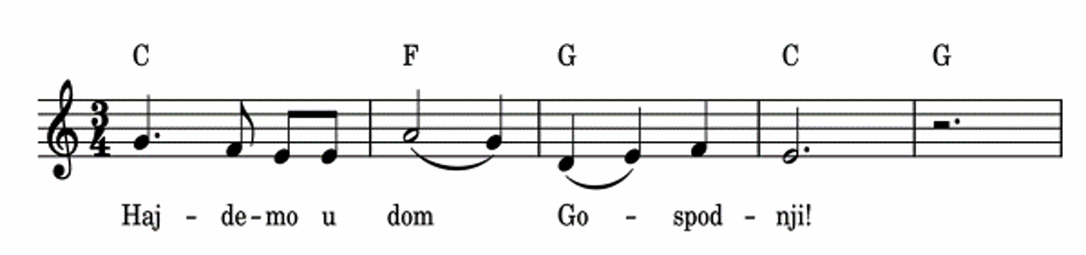
Hajdemo u dom Gospodnji (Ps 122)

Slide 13
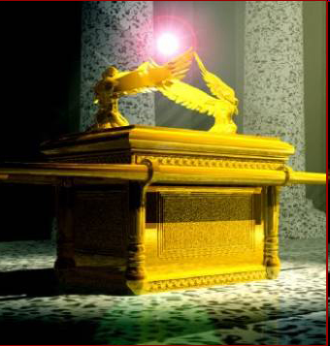
Važan prorok Jeremija
Skriva Kovčeg Saveza – prije razaranja (587. pr. Kr.)
Gdje 2 Mak 2,4?
gdje je „Mojsije motrio Božju baštinu“ (2,4)
posljednje proroštvo u 2 Mak 2,7s:
Kovčeg skriven do Okupljanja
Tada Slava kao za Mojsija i kad je Salomon posvetio Hram
13

Slide 14
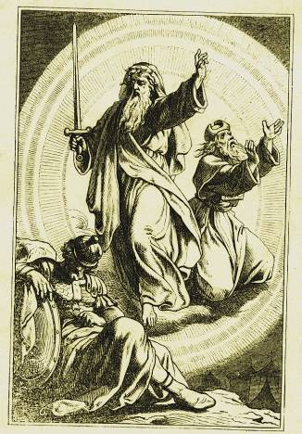
Zagovornik i pomoćnik
Jeremija posljednji put u Bibliji (2 Mak 15,13-15):
u snu Jude Makabeja
Kakav? (v13)
Časni starac (2 Mak 15,13)
Što radi?
moli za narod i sveti Grad (v14)
Zagovornik
Pomoćnik (v15):
pruža zlatan mač (v15)
= Riječ?
14

Slide 15
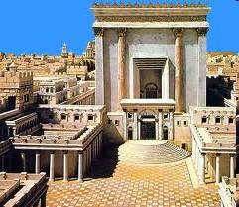
Obnova hrama (Očišćenje)
1 Mak 4,36-60; 2 Mak 10,1-8
Makabej suradnik i demokrat:
“očistimo, posvetimo” (1 Mak 4,36); vijećanje (v44)
Stanje u hramu (1 Mak 4,38 – usp. 1,54; 6,7):
Pustoš i pepeo, oskvrnjen oltar, zarasle ruševine
I po gradu (2 Mak 10,2)
4 reakcije u 4,39-41:
Potreseni (1 Mak 4,39), mole (v40)
Ratovanje i obnova istovremeno (v41) – kao Neh
Radikalno pročišćenje (4,45):
Obeščašćeni žrtvenik uklonjen
Duhovni autoritet u 4,42s i 46:
svećenik (v42s) i prorok (v46)
15

Slide 16
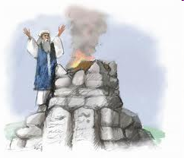
Obnovljeno bogoslužje
Od čega nov žrtvenik (1 Mak 4,47; 2 Mak 10,3)
od “neklesanog kamenja” – usp. Izl 20,25
Cjelokupna obnova (1 Mak 4,48s):
Svetište (Hekal), unutrašnjost, predvorje (1 Mak 4,48)
Novi liturgijski predmeti (1 Mak 4,49.51; 2 Mak 10,3)
Novo bogoslužje (1 Mak 4,53):
Žrtve paljenice
Čuvari (1 Mak 4,61 usp. 6,7)

Slide 17
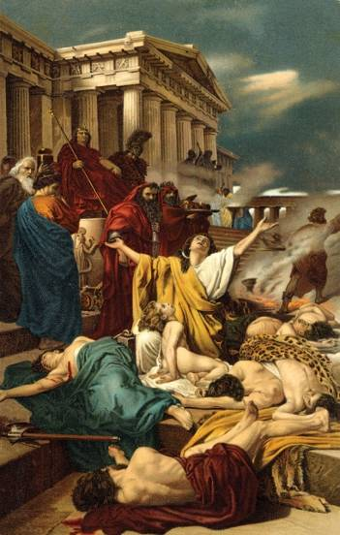
Plodovi
Narod u 1 Mak 4,55.58?
Klanjanje pred Bogom (1 Mak 4,55)
Velika radost (58 usp. Neh 8,12)
Molitva (2 Mak 10,4):
Za budućnost: “više nikad ovako”
“demokratski” propisan blagdan (1 Mak 4,59: 2 Mak 10,8 usp. Neh 8,13):
Juda, braća, sva zajednica – ἐκκλεσία (1 Mak 4,59)
Javno zaključili, izglasali (2 Mak 10,8)
Javno mnijenje: tko je vodio očišćenje Hrama (2 Mak 10,7)?
Bog

Slide 18
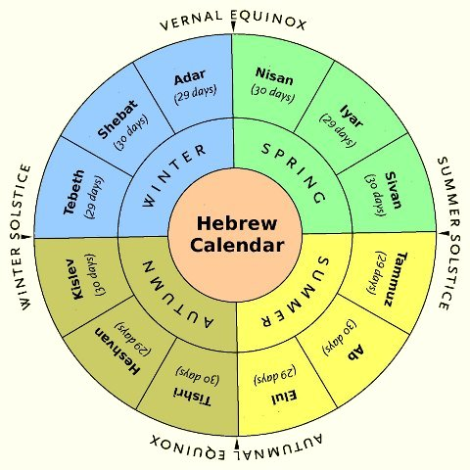
Velik blagdan
Datum (1 Mak 4,52.59; 2 Mak 10,5)?
25. Kislev 148. (= 164. pr. Kr)
Usp. poganske žrtve 25. kisleva (1 Mak 1,59; 2 Mak 10,5)
SZ – lunarni kalendar (mjeseci)
1. Nisan ili Aviv (proljeće) – Pasha
2. Ijar ili Ziv
3. Sivan – Pedesetnica (blagdan sedmica)
4. Tamuz
5. Ab
6. Elul
7. Etanim ili Tišri (jesen - rujan) – Blagdan sjenica (Sukot), Jom Kippur (Dan Pomirenja)
8. Marhešvan / Hešvan / Bul
9. Kislev (zima – studeni/ prosinac)
10. Tevet
11. Švat
12. Adar – Purim
18

Slide 19
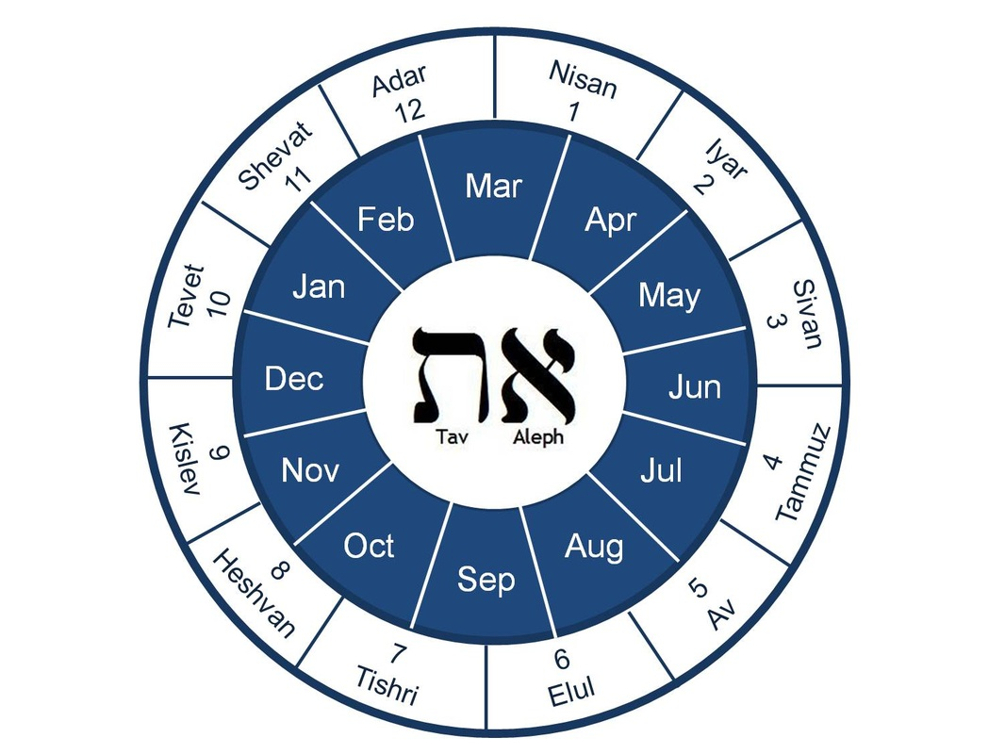
Mjeseci

Slide 20
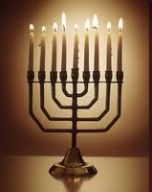
Dan posvete žrtvenika
Juda uslišan (1 Mak 4,33 – 4,54)?
“Pjesme”
Produženo slavlje: koliko dana? (1 Mak 4,56.59; 2 Mak 10,6)
osam
Nalik kojem blagdanu (2 Mak 10,6 usp. Lev 23)?
Blagdan sjenica, ali: spomen na makabejsku gerilu
Do danas prema: 1 Mak 4,50; 2 Mak 10,3
“Zapalili svjetiljke u hramu” – blagdan svjetla: Hanuka (svijećnjak: hanukija)
חנך ḥanak – posvetiti (1 Kr 8,63: Salomonov hram)
20

